Slide 1
第三章 线性系统的时域分析法
要点：响应的性能指标，一阶和二阶系统单位阶跃响应，系统的稳定性，代数判据、稳态误差分析
难点：在掌握一阶系统分析、二阶系统分析的基础上，能够对高阶系统进行分析
主要结构体系：
3-1 系统时间响应的性能指标
3-2 一阶系统的时域分析法
3-3 二阶系统的时域分析
3-4 高阶系统的时域分析
3-5 线性系统的稳定性分析
3-6 线性系统的稳态误差计算

Slide 2
第三章 线性系统的时域分析法
思政切入及要素：
系统时间响应的性能指标：主要矛盾和次要矛盾的对立统一+实事求是
线性系统的稳定性分析：改革开放带来先进技术和管理经验+稳定压倒一切
线性系统的稳态误差计算：科学的严谨性+我国的芯片+我国的航天技术+天问一号+北斗精神

Slide 3
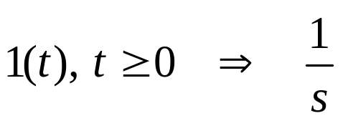
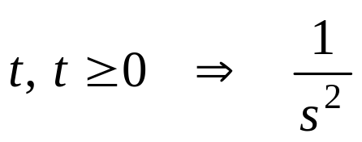
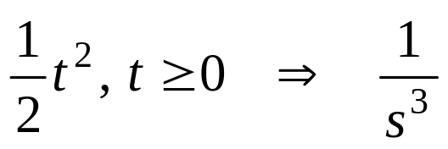

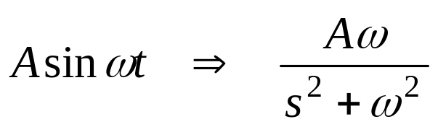
§3-0 预备知识
典型输入信号
1) 单位阶跃函数
2) 单位斜坡函数
3) 单位加速度函数
4) 单位脉冲函数
5) 正弦函数

Slide 4
§3-0 预备知识
2. 基本概念
1) 动态过程(过渡过程、瞬态过程)
2) 稳态过程(稳态响应)
3) 动态性能(4个性能指标)
4) 稳态性能(1个性能指标)

Slide 5
§3-1 系统时间响应的性能指标
上升时间 t_{r}：指响应从终值的10%上升到终值90%所需的时间；振荡系统，为响应从零第一次上升到终值所需的时间。
h(t)
h(t _{p})
±σ%
1(t)
t
0
t_{r}
t_{p}
t_{s}

Slide 6
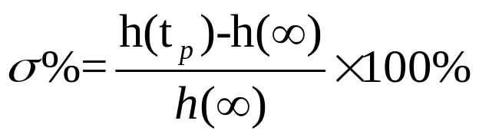
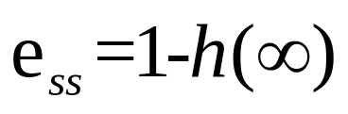
§3-1 系统时间响应的性能指标
峰值时间 t_{p}：指 h(t) 曲线中超过其稳态值而达到第一个峰值所需的时间。
调节时间t_{s}：指响应到达并保持在终值±5%内所需的最短时间，通常也称为过渡时间。
4. 超调量σ%：指 响应的最大偏离量h(t_{p}) 与终值h(∞)的差与终值之比的百分数。
即：
5. 稳态误差e_{ss}：指响应的稳态值与期望值之差。
阶跃响应：

Slide 7




§3-1 系统时间响应的性能指标
：表征响应的初始快慢。
：表征系统响应过渡阶段的总持续时间。······快
：反映了系统响应过渡阶段的平稳性。·········稳
：系统响应的最终精度·······························准

Slide 8
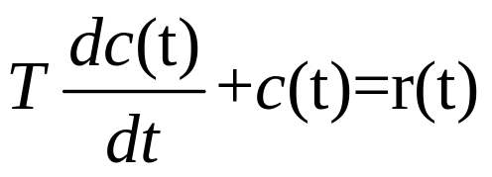
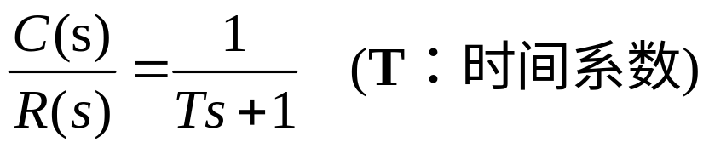


§3-2 一阶系统的时域分析
数学模型
R
C

Slide 9
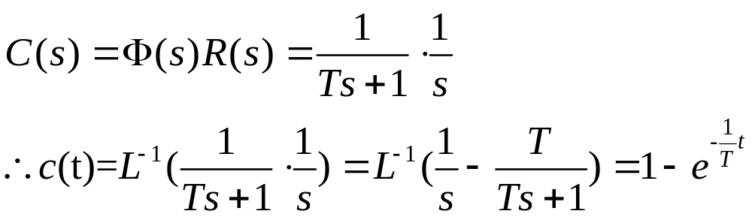
§3-2 一阶系统的时域分析
单位阶跃响应h(t)
c(t)
斜率1/T
1(t)
0.982
±σ%
0.950
0.865
0.632
t
0
T
2T
3T
4T

Slide 10

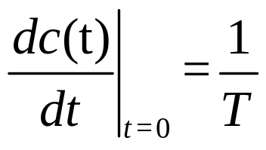
§3-2 一阶系统的时域分析
单位阶跃响应
由图可知：减小时间常数T，可提高响应的初速度。
c(t)
斜率1/T
1(t)
0.982
±σ%
0.950
0.865
0.632
t
0
T
2T
3T
4T

Slide 11
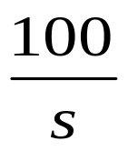
§3-2 一阶系统的时域分析
性能指标
没有t_{p}和σ%，t_{s}=3T或4T，T越小，t_{s}越短;
e_{ss}= 1-h(∞) = 1-1 = 0。
例：试求如图单位阶跃响应的调节时间。如果调整时间为0.1秒，试问系统的反馈系数应调整为何值？（5%的误差）
R
C
-
0.1

Slide 12
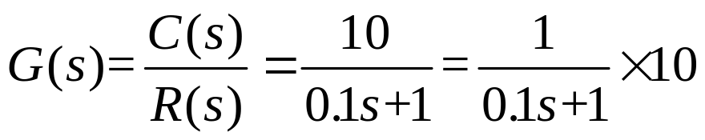

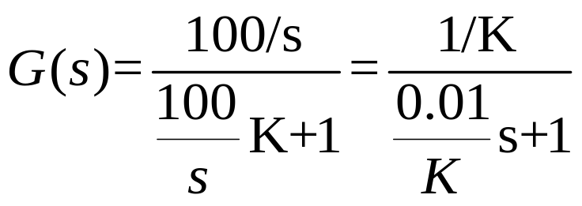
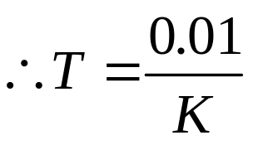
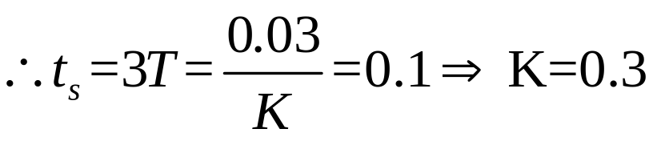
§3-2 一阶系统的时域分析
解：
设反馈系数为K

Slide 13
§3-2 一阶系统的时域分析
结论：对于线性定常系统，系统对输入信号导数的响应，等于系统对该输入信号响应的导数；系统对输入信号积分的响应，等于系统对该输入信号响应的积分。

Slide 14
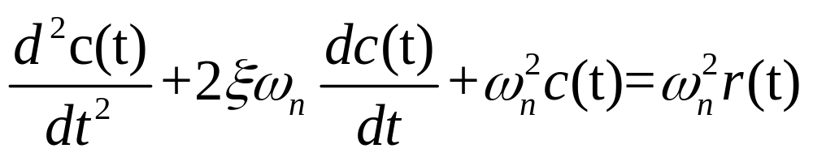
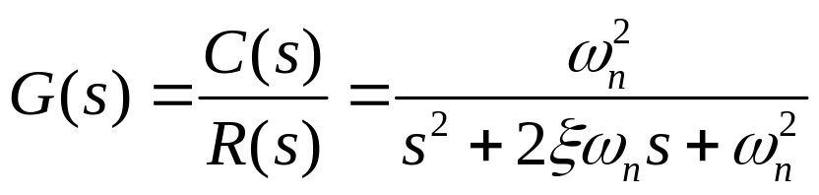
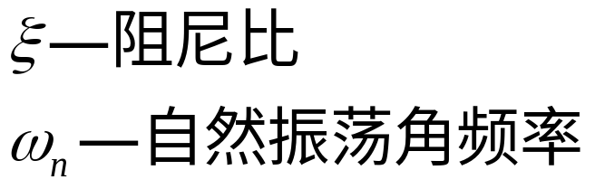
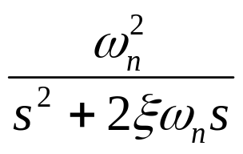
§3-3 二阶系统的时域分析
数学模型
R
C

Slide 15
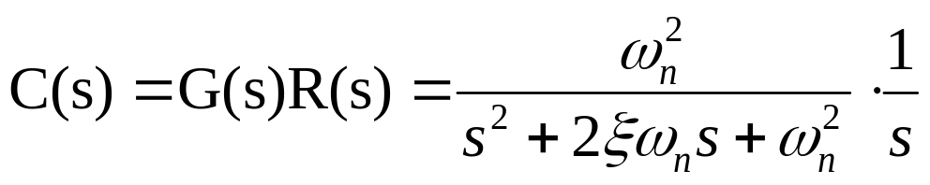
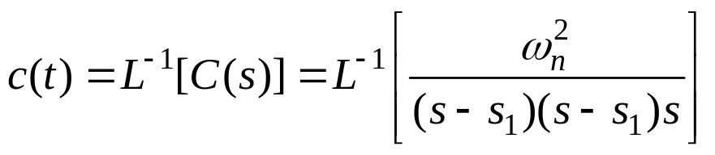
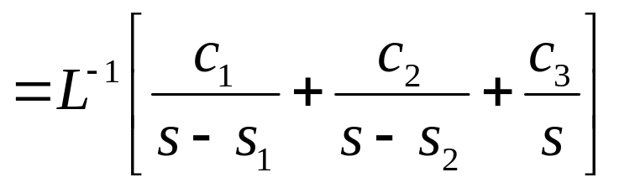
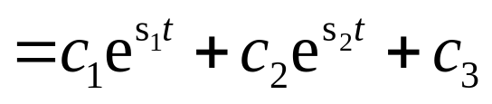
§3-3 二阶系统的时域分析
单位阶跃响应 c(t)的一般式

Slide 16

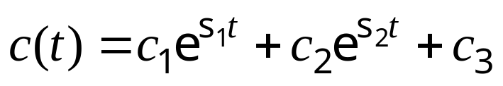
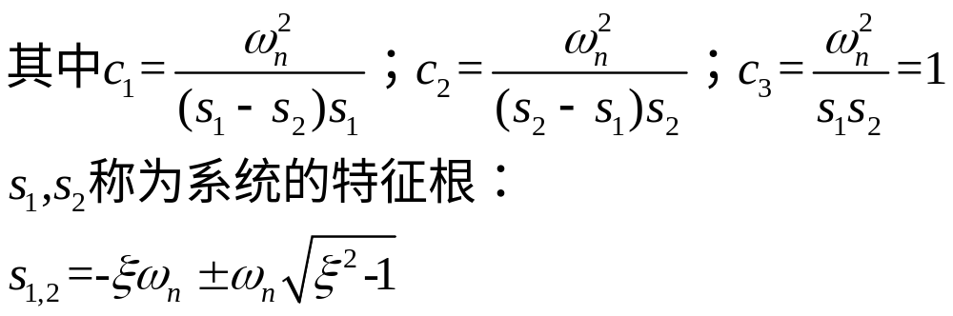
§3-3 二阶系统的时域分析
单位阶跃响应 的一般式

Slide 17
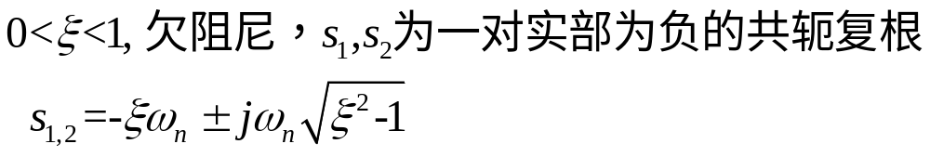
§3-3 二阶系统的时域分析
单位阶跃响应 的一般式

Slide 18
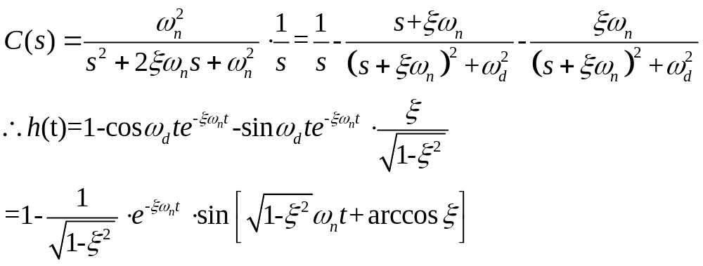
§3-3 二阶系统的时域分析
欠阻尼二阶系统的单位阶跃响应

Slide 19
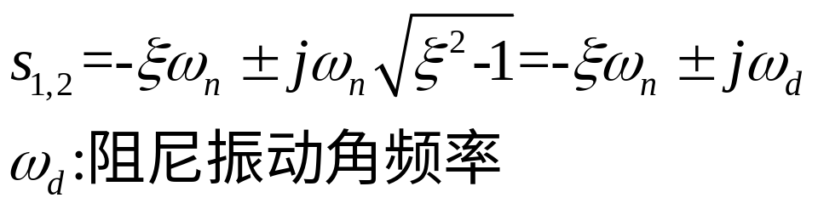
§3-3 二阶系统的时域分析
欠阻尼二阶系统的单位阶跃响应
c(t)
ζ=0
ζ=0.5
1
t
0
ζ=1
ζ=1.3

Slide 20

§3-3 二阶系统的时域分析
欠阻尼二阶系统的单位阶跃响应
(1) 参数与性能分析
平稳性( σ%): ξ 越大越好；
快速性( t_{s}): ξ 过大或过小都比较差。

Slide 21
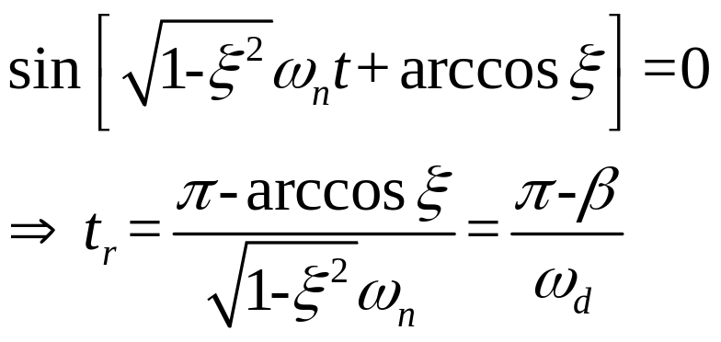
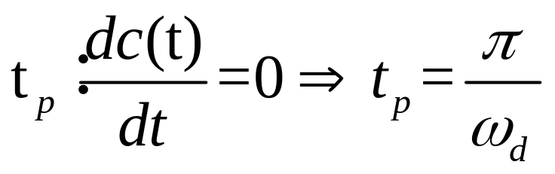
§3-3 二阶系统的时域分析
欠阻尼二阶系统的单位阶跃响应
(2) 性能指标
t_{r} (上升时间)：

Slide 22
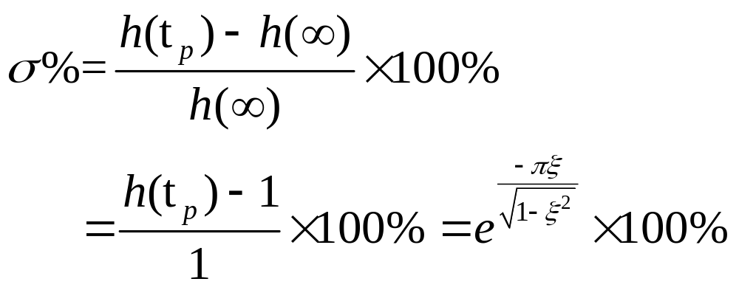

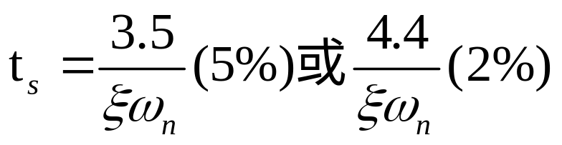
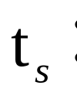
§3-3 二阶系统的时域分析
欠阻尼二阶系统的单位阶跃响应
(2) 性能指标

Slide 23
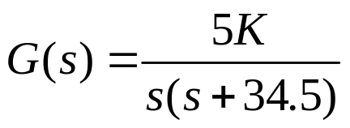
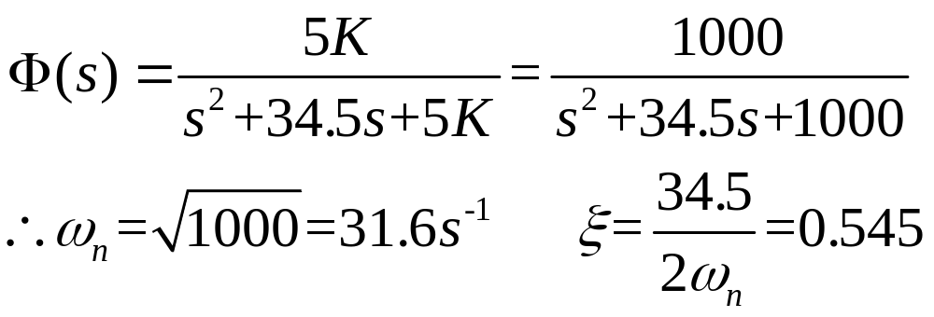
§3-3 二阶系统的时域分析
例题
例一：单位负反馈系统的开环传递函数为： 分别计算K=200和K=1500情况下的单位阶跃响应性能指标。
K=200:

Slide 24
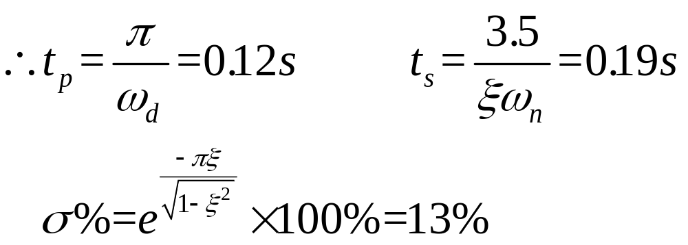
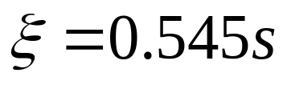
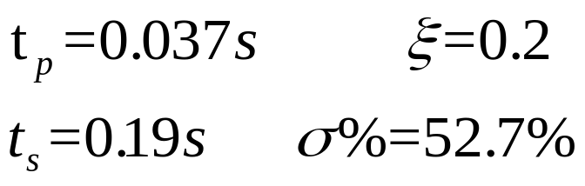
§3-3 二阶系统的时域分析
例题
例一：
K=200:
K=1500: (过程参考①)

Slide 25

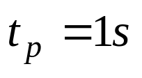

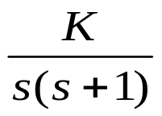

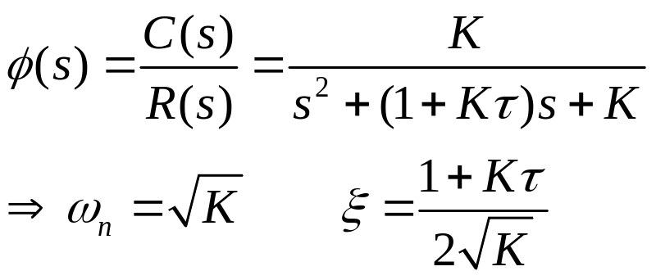
§3-4 二阶系统的时域分析
例题
例二：已知 ， ，求
R(s)
C(s)
-
解：

Slide 26
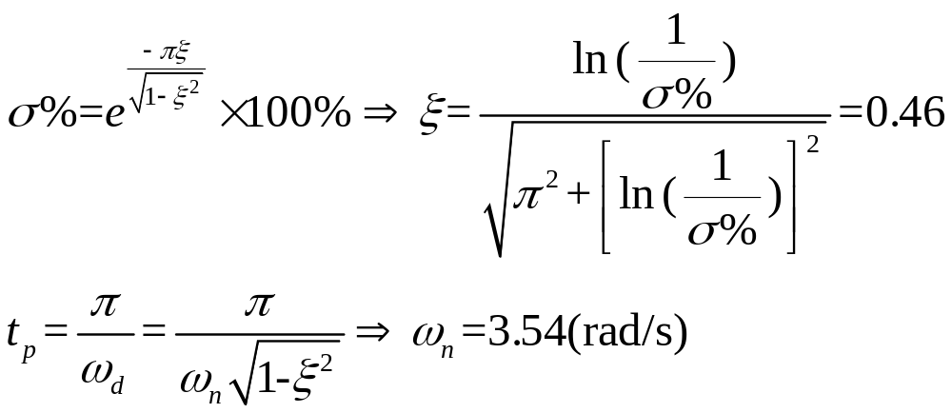
§3-4 二阶系统的时域分析
例题
例二：已知 ， ，求

Slide 27
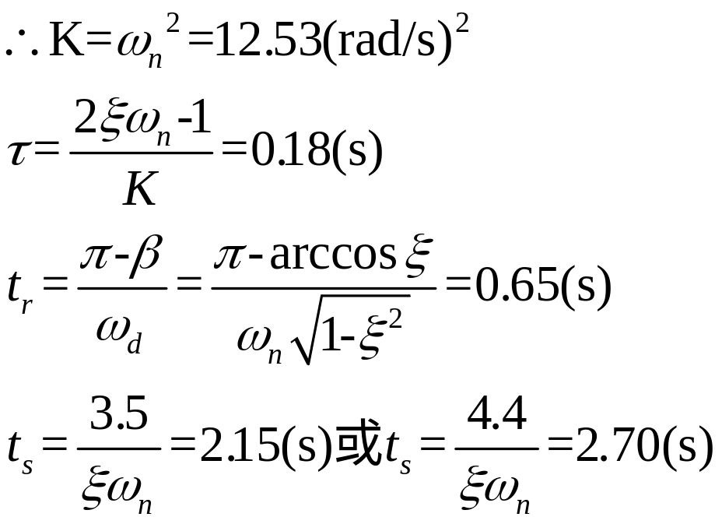
§3-4 二阶系统的时域分析
例题
例二：已知 ， ，求
解：

Slide 28
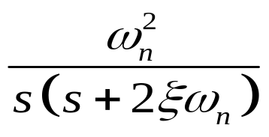

§3-4 二阶系统的时域分析
改善二阶系统响应性能的措施
R(s)
E(S)
C(S)
如果能在系统响应过快时外加一个反信号，适当地降低速度，则会使系统(特别是在校正稳态值时)不致因积累的速度过快而超调过大，从而提高了平稳性。因此，附加控制可以选用 或与 有关的信号。

Slide 29



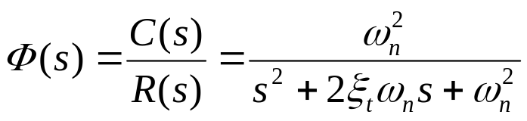
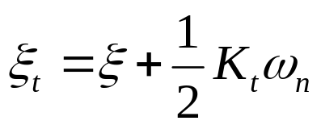
§3-4 二阶系统的时域分析
改善二阶系统响应性能的措施
(1) 测速反馈环节
R(S)
E(S)
C(S)
特点： 没有零点。且 ，从而改善系统的平稳性。

Slide 30

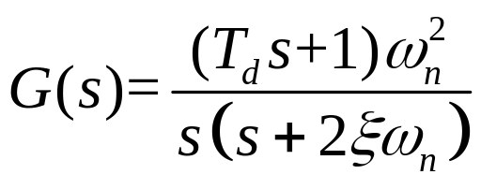
§3-4 二阶系统的时域分析
改善二阶系统响应性能的措施
(2) 比例-微分控制
R(S)
E(S)
C(S)
1
T_{d}微分时间常数，则系统受误差信号和误差微分信号双重控制。

Slide 31
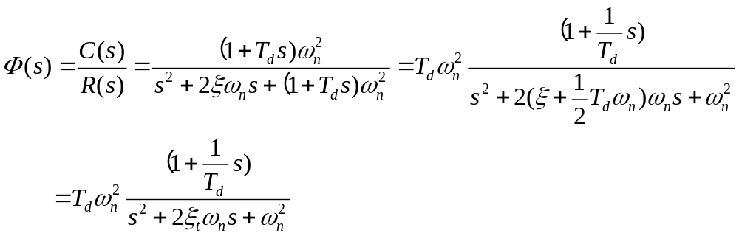
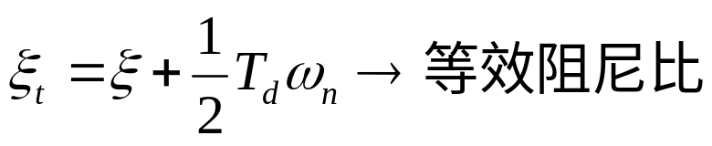
§3-4 二阶系统的时域分析
改善二阶系统响应性能的措施
(2) 比例-微分控制

Slide 32
§3-4 二阶系统的时域分析
改善二阶系统响应性能的措施
(2) 比例-微分控制
比例-微分控制也叫PD控制；
微分控制是一种早期的超前控制，能在实际超调出现之前，就产生一个适当的校正作用（微分作用与偏差变化率成比例，即它是根据偏差变化趋势产生控制作用，因而有“预先控制”的性质。）
由于微分器对于高频噪声具有放大作用，因此，对于系统输入端噪声较强的系统，不宜采用

Slide 33
§3-5 线性系统的稳定性分析
稳定概念
如果系统受扰，偏离了平衡状态，而当扰动消失后，系统仍能逐渐变到原状态，则称系统是稳定的或具有稳定性；
如果系统不能恢复甚至越偏越远，则称系统是不稳定的或不具有稳定性。
注意：稳定性是去掉扰动以后系统自身的一种恢复能力，是系统的一种固有特性，这种固有的稳定性只取决于系统的结构参数，而与初始状态及外作用无关。

Slide 34
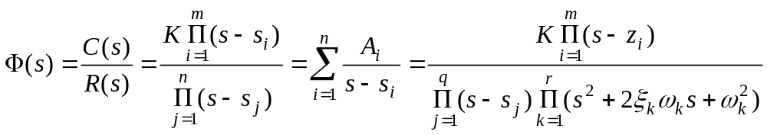


§3-5 线性系统的稳定性分析
稳定的数学条件及意义
设系统的动态方程为：

Slide 35



§3-5 线性系统的稳定性分析
稳定的数学条件及意义
线性系统稳定的充分必要条件为：闭环系统特征方程的所有根的均具有负实部；或闭环传递函数的极点均位于s的左办平面。

Slide 36

§3-5 线性系统的稳定性分析
稳定的数学条件及意义
即：

Slide 37

§3-5 线性系统的稳定性分析
劳斯-赫尔维兹(Routh-Hurwitz)稳定判据

Slide 38

§3-5 线性系统的稳定性分析
劳斯-赫尔维兹稳定判据
系统稳定的必要条件是特征方程D(s)各项系数为正数。
证明：
劳斯稳定判据
线性系统稳定的充分必要条件是：
劳斯表中第一列各值为正。如果劳斯
表第一列中出现小于零的数，系统就
不稳定，且第一列各系数的改变次数
代表特征方程的正实部根的数目。

Slide 39



§3-5 线性系统的稳定性分析
劳斯-赫尔维兹稳定判据
例一：设系统的特征方程为： ，试判系统的稳定性：

Slide 40





§3-5 线性系统的稳定性分析
劳斯-赫尔维兹稳定判据
例二：设系统的特征方程为： ，试给出系统的稳定性条件。
即：

Slide 41



§3-5 线性系统的稳定性分析
劳斯-赫尔维兹稳定判据
例三：单位负反馈系统的开环传函为：
试求保证闭环系统稳定的K的范围。
解：闭环特征方程为：
从本例看出加大开路增益，尽管可使 ξ增大，但将对系统的稳定性不利。

Slide 42


§3-5 线性系统的稳定性分析
劳斯稳定判据的特殊情况
劳斯表中某行的第一列项为0，其余各项不为0，或不全为0.
解决办法：原特征方程乘以因子（s+a），a为正数，再对新的特征方程应用劳斯稳定判据。

Slide 43


§3-5 线性系统的稳定性分析
劳斯稳定判据的特殊情况
劳斯表中某行的第一列项为0，其余各项不为0，或不全为0.
如上式×(s+3):

Slide 44
§3-5 线性系统的稳定性分析
劳斯稳定判据的特殊情况
劳斯表中出现含0行
用全零行上面的系数构造一个辅助方程 F(s)=0，并将辅助方程对s求导，用所得导数方程的系数取代全零行的值，再继续运算下去。
辅助方程的次数通常为偶数，表明数值相同，但符号相反的根数。所有那些数值相同但符号相异的根，均可由辅助方程求得。

Slide 45




§3-5 线性系统的稳定性分析
劳斯稳定判据的特殊情况
例：
有一个正实部根：
事实上：

Slide 46

§3-5 线性系统的稳定性分析
劳斯稳定判据的应用

Slide 47

§3-5 线性系统的稳定性分析
劳斯稳定判据的应用
例：已知ξ=0.2, ω_{n}=86.6
求使闭环系统稳定的K₁的取值范围。
如要求闭环系统全部极点位于s=-1垂线之左，求K₁取值范围。
R(s)
E(s)
C(s)
1

Slide 48




§3-5 线性系统的稳定性分析
劳斯稳定判据的应用

Slide 49




§3-5 线性系统的稳定性分析
劳斯稳定判据的应用
解：

Slide 50






§3-6 线性系统的稳态误差计算
误差及稳态误差
N(s)
R(s)
E(s)
C(S)
B(s)
误差e(t)反映了系统跟踪r(t)和抑制n(t)的过程的精度。
稳态误差：

Slide 51



§3-6 线性系统的稳态误差计算
稳态误差计算
终值定理：
注：稳态误差的应用条件：系统必须在稳定的前提下。
例：求如图系统在单位斜坡输入信号作用下的e_{ss}
R
C
E

Slide 52

§3-6 线性系统的稳态误差计算
稳态误差计算
判断系统的稳定性：

Slide 53



§3-6 线性系统的稳态误差计算
稳态误差计算
求 E(s)
求e_{ss}

Slide 54




§3-6 线性系统的稳态误差计算
稳态误差计算
例二：系统结构如图示：设
N(s)
R(s)
E(s)
C(s)
判断系统的稳定性

Slide 55

§3-6 线性系统的稳态误差计算
稳态误差计算
E(s)
N(s)
R(s)
C(s)
求 E(s)

Slide 56

§3-6 线性系统的稳态误差计算
稳态误差计算
E(s)
N(s)
R(s)
C(s)
求e_{ss}

Slide 57

§3-6 线性系统的稳态误差计算
系统类型
R(s)
E(s)
C(s)
  G(s)
_
  B(s)
  H(s)
系统的开环传函为G(s)H(s)
设分子阶次为m，分母阶次为n，则：

Slide 58


§3-6 线性系统的稳态误差计算
系统类型

Slide 59


§3-6 线性系统的稳态误差计算
阶跃输入作用下的e_{ss} 与静态位置误差系数K_{p}
c(t)
c(t)
R
R
v=0
v>=1
t
t
0
0

Slide 60


§3-6 线性系统的稳态误差计算
斜坡输入作用下的 e_{ss}与静态速度误差系数K_{v}
c(t)
Rt
v=0
t
c(t)
c(t)
Rt
Rt
v>=2
v=1
t
t

Slide 61



§3-6 线性系统的稳态误差计算
加速度输入作用下的e_{ss}与静态加速度误差系数K_{a}

Slide 62

§3-6 线性系统的稳态误差计算
典型输入信号下的e_{ss}

Slide 63
§3-6 线性系统的稳态误差计算
注意：
系统必须是稳定的；
上述规律只适用于输入信号r(t)作用下系统的e_{ss}, 对于扰动n(t)不适用；
K必须是开环增益：即将开环传函中各因式的常数项换算为1后的总比例系数；
上述规律是根据e=r-b得出的。如误差定义为e=r-c，则对单位负反馈系统仍然可用，但对于非单位负反馈系统，必须将其等效变换为单位负反馈系统之后才能运用。

Slide 64
§3-6 线性系统的稳态误差计算
注意事项
(1) 系统必须是稳定的；
(2) 上述规律只适应于输入信号r(t)作用下系统
的稳态误差，对于扰动信号n(t)不适用；
线性系统的稳态误差计算(二)

Slide 65


§3-6 线性系统的稳态误差计算
例1 已知单位负反馈系统的开环传函为：
求输入信号为1(t)，t，t²时，系统的e_{ss}。(e=r-c)
判稳定性。

Slide 66




§3-6 线性系统的稳态误差计算
例二：
R(s)
C(s)
R(s)
G(s)
C(s)
-
5
-
设r(t)=R₀ .1(t)+R₁t .1(t), e=r-c, 求e_{ss}
判稳定性
等效变换为单位负反馈
求

Slide 67


例三：单位负反馈系统的开环传函为：
求输入信号为

Slide 68




§3-6 线性系统的稳态误差计算
干扰n(t)作用下的稳态误差（单位干扰）
n(t)
R
e
C
判稳定性
开环传函 :

Slide 69

§3-6 线性系统的稳态误差计算
干扰n(t)作用下的稳态误差（单位干扰）
求 e_{ssn}

Slide 70

§3-6 线性系统的稳态误差计算
干扰n(t)作用下的稳态误差（单位干扰）
e_{ssn}不由开环增益K₁K₂决定，而只由K₁有关，即由反馈通道决定

Slide 71

§3-6 线性系统的稳态误差计算
干扰n(t)作用下的稳态误差（单位干扰）
分析 :
设K₁用G₁(s)代替，求在n(t)=1(t)作用下使e_{ssn}=0的G₁(s)。

Slide 72





§3-6 线性系统的稳态误差计算
干扰n(t)作用下的稳态误差（单位干扰）
分析 :
要使e_{ssn}=0,则G₁(s)中必须至少有一个 的因子。
若设成 ，则系统不稳定，所以必须增设一个
比例-微分因子 .
n(t)
R
e
C
故取：
代入上式：

Slide 73


§3-6 线性系统的稳态误差计算
干扰n(t)作用下的稳态误差（单位干扰）
分析 :
当n(t)为斜坡作用时，为使e_{ss}=0,则G₁(s)中至少应配置两个积分环节即 ，但同样考虑到系统的稳定性，G₁(s)应取：

Slide 74
§3-6 线性系统的稳态误差计算
干扰n(t)作用下的稳态误差（单位干扰）
分析 :
结论：系统在典型干扰作用下的稳态误差e_{ssn}，与误差信号e点与干扰作用点之间的积分环节数目和增益有关，而其他部位的传递函数并不影响e_{ssn}

Slide 75



§3-6 线性系统的稳态误差计算
干扰n(t)作用下的稳态误差（单位干扰）
例一：图示系统中，指令输入r(t)和干扰信号n(t)均为单位阶跃型外作用，要求e_{ss}=0，试设计G(s)。
N(t)
R
E
C

Slide 76



§3-6 线性系统的稳态误差计算
干扰n(t)作用下的稳态误差（单位干扰）
N(t)
R
E
C
例一：
解：
所以可取
再由稳定性

Slide 77
END

